Slide 1
Konferencja
„Nowoczesna, Energooszczędna Gmina – możliwości rozwoju dzięki Projektowi Doradztwa Energetycznego”
Kielce, 5 grudnia 2018 r.

Slide 2
Projekt Doradztwa Energetycznego
Poddziałanie 1.3.3 „Ogólnopolski system wsparcia doradczego dla sektora publicznego, mieszkaniowego oraz przedsiębiorstw w zakresie efektywności energetycznej oraz OZE”
Program Operacyjny Infrastruktura i Środowisko na lata 2014-2020
I Oś priorytetowa „Zmniejszenie emisyjności gospodarki”
Działanie 1.3 „Wspieranie efektywności energetycznej w budynkach”

Slide 3
Struktura realizacji
Ministerstwo Inwestycji i Rozwoju (Instytucja Zarządzająca)
Ministerstwo Energii (Instytucja Pośrednicząca)
NFOŚiGW - Beneficjent Projektu (Partner Wiodący)
14 WFOŚiGW i Województwo Lubelskie (Partnerzy – Doradcy Energetyczni)

Slide 4
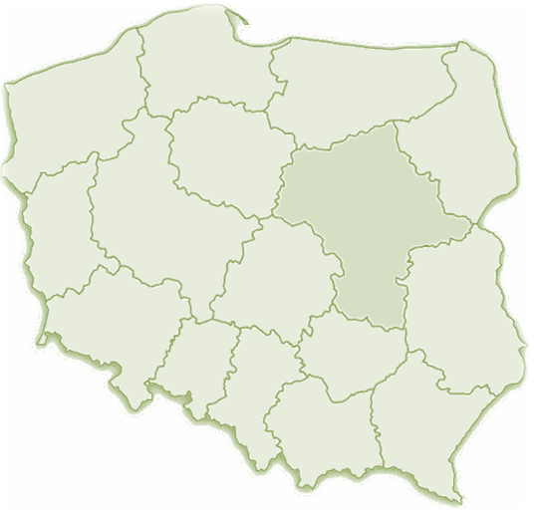
Struktura realizacji
Poziom ogólnokrajowy
NFOŚiGW - Beneficjent Projektu (Partner Wiodący)
Poziom regionalny
15 WFOŚiGW
Województwo Lubelskie
NFOŚiGW Wydział Projektu Doradztwa Energetycznego
Notes:
76 Doradców energetycznych w całym kraju świadczy bezpłatne usługi doradztwa w zakresie EE i OZE

Slide 5
Doradcy
Docelowo:
76 Doradców Energetycznych
13 osób JRP
5
4
4
4
4
3
13 + 8
7
5
5
2
6
3
5
6
5
Notes:
76 Doradców energetycznych w całym kraju świadczy bezpłatne usługi doradztwa w zakresie EE i OZE

Slide 6
Dla kogo jesteśmy?
osoby fizyczne
przedsiębiorstwa (m.in. energetyki cieplnej)
sektor publiczny (w tym gminy, PJB, spółki komunalne, kościoły i związki wyznaniowe)
sektor mieszkaniowy (w tym spółdzielnie i wspólnoty mieszkaniowe)

Slide 7
Jakie są Nasze cele?
Wsparcie projektów przyczyniających się do realizacji pakietu energetyczno-klimatycznego UE 20/20/20 oraz zobowiązań państwa polskiego
Cel szczegółowy 1
Zwiększenie świadomości społecznej w zakresie rozwoju gospodarki niskoemisyjnej
Cel szczegółowy 2
Wsparcie gmin w przygotowaniu i wdrażaniu PGN/SEAP
Cel szczegółowy 3
Wsparcie w przygotowaniu i wdrażaniu inwestycji w zakresie EE i OZE

Slide 8
Działania
Działanie 1: Budowa i zarządzanie ogólnopolską siecią wsparcia doradczego
Działanie 5: Informacja, promocja
Działanie 2: Usługi doradcze
Działanie 3: Przygotowanie i przeprowadzenie szkoleń dla
energetyków gminnych
Działanie 4: Budowa i funkcjonowanie Systemu Informatycznego
Działanie 6: Badania skuteczności działań informacyjno-promocyjnych
Działanie 7: Monitorowanie i kontrola realizacji celów projektu
1
2
3
4
5
6
7

Slide 9
Działanie 2 Usługi doradcze
Obejmują, m.in. takie działania doradcze jak:
konsultacje związane z weryfikacją i wdrażaniem planów gospodarki niskoemisyjnej PGN
konsultacje związane z przygotowaniem i realizacją inwestycji w zakresie efektywności energetycznej (EE) i OZE oraz możliwości ich finansowania
spotkania informacyjno-edukacyjne w zakresie EE, OZE i gospodarki niskoemisyjnej dla sektora publicznego, mieszkaniowego, przedsiębiorców, osób fizycznych
udzielanie konsultacji, porad merytorycznych, udział w konferencjach, wydarzeniach branżowych, współpraca z lokalnymi instytucjami
Notes:
Również w gminie będzie osoba, do której można będzie się zwrócić w zakresie działań związanych z poprawą Efektywności energetycznej i wykorzystaniem OZE.

Slide 10
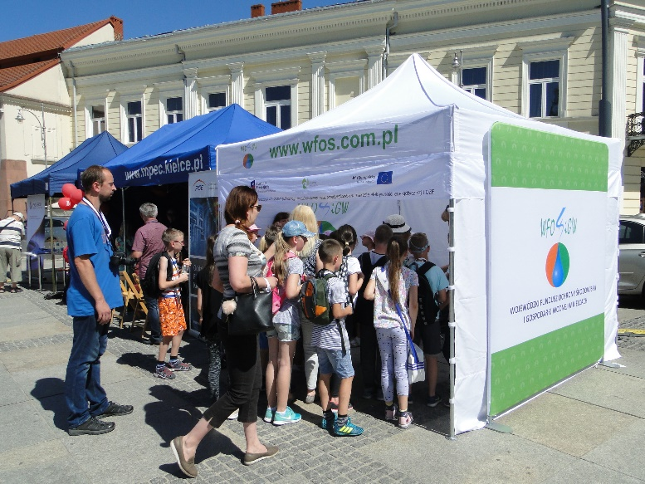
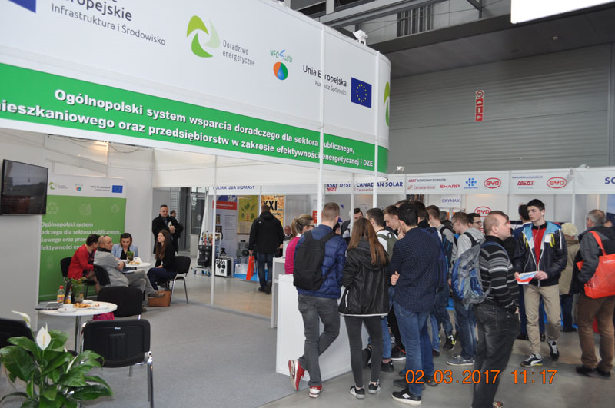
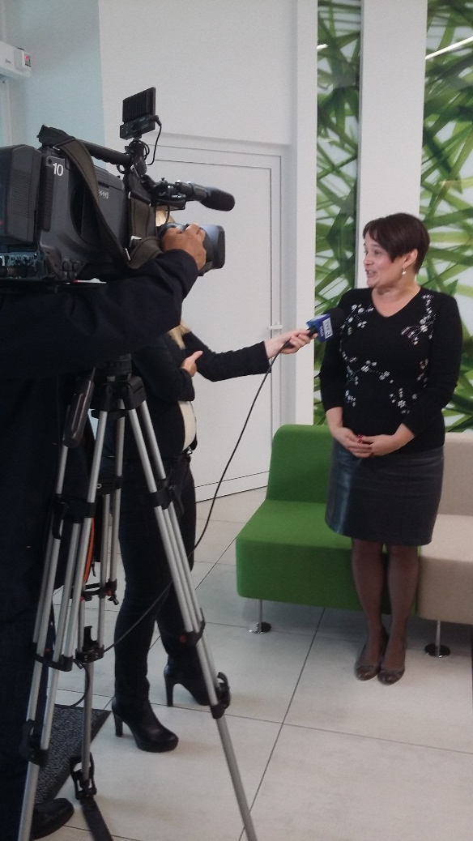
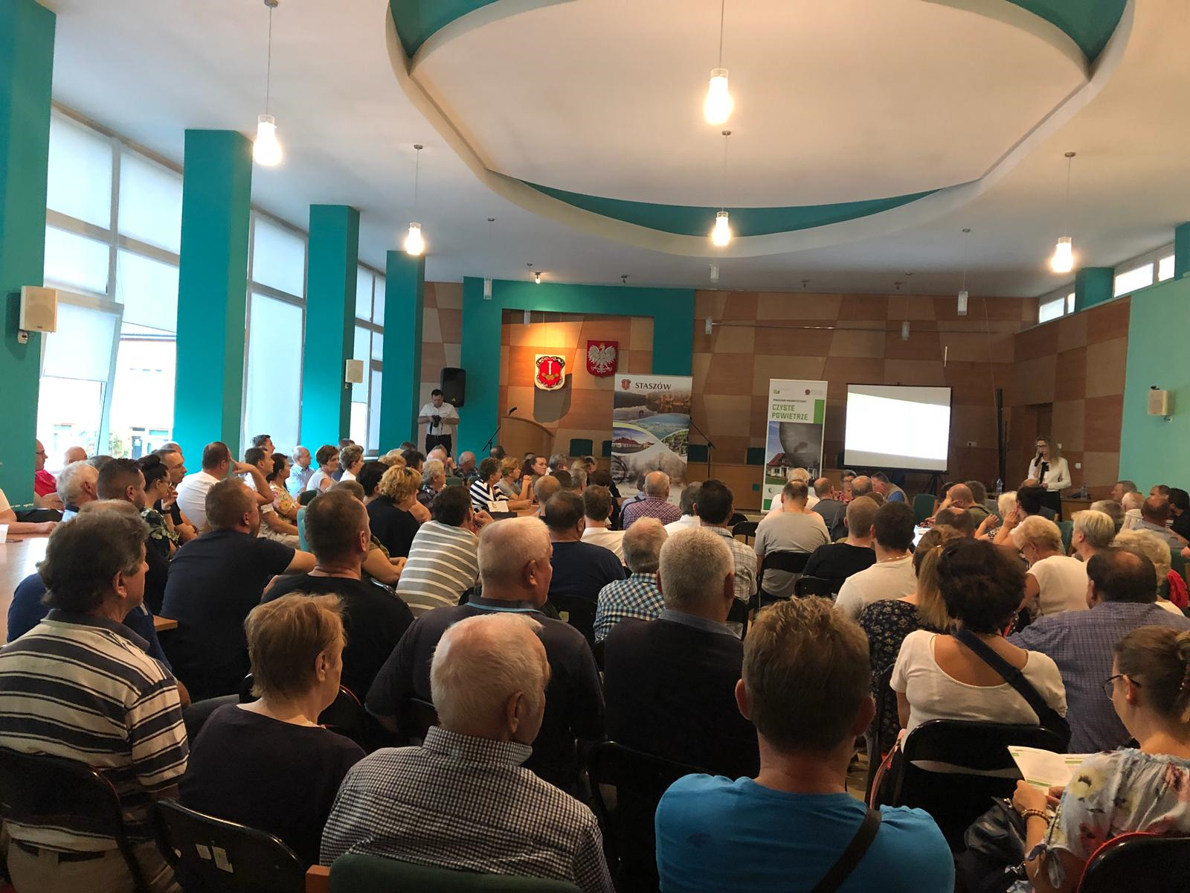
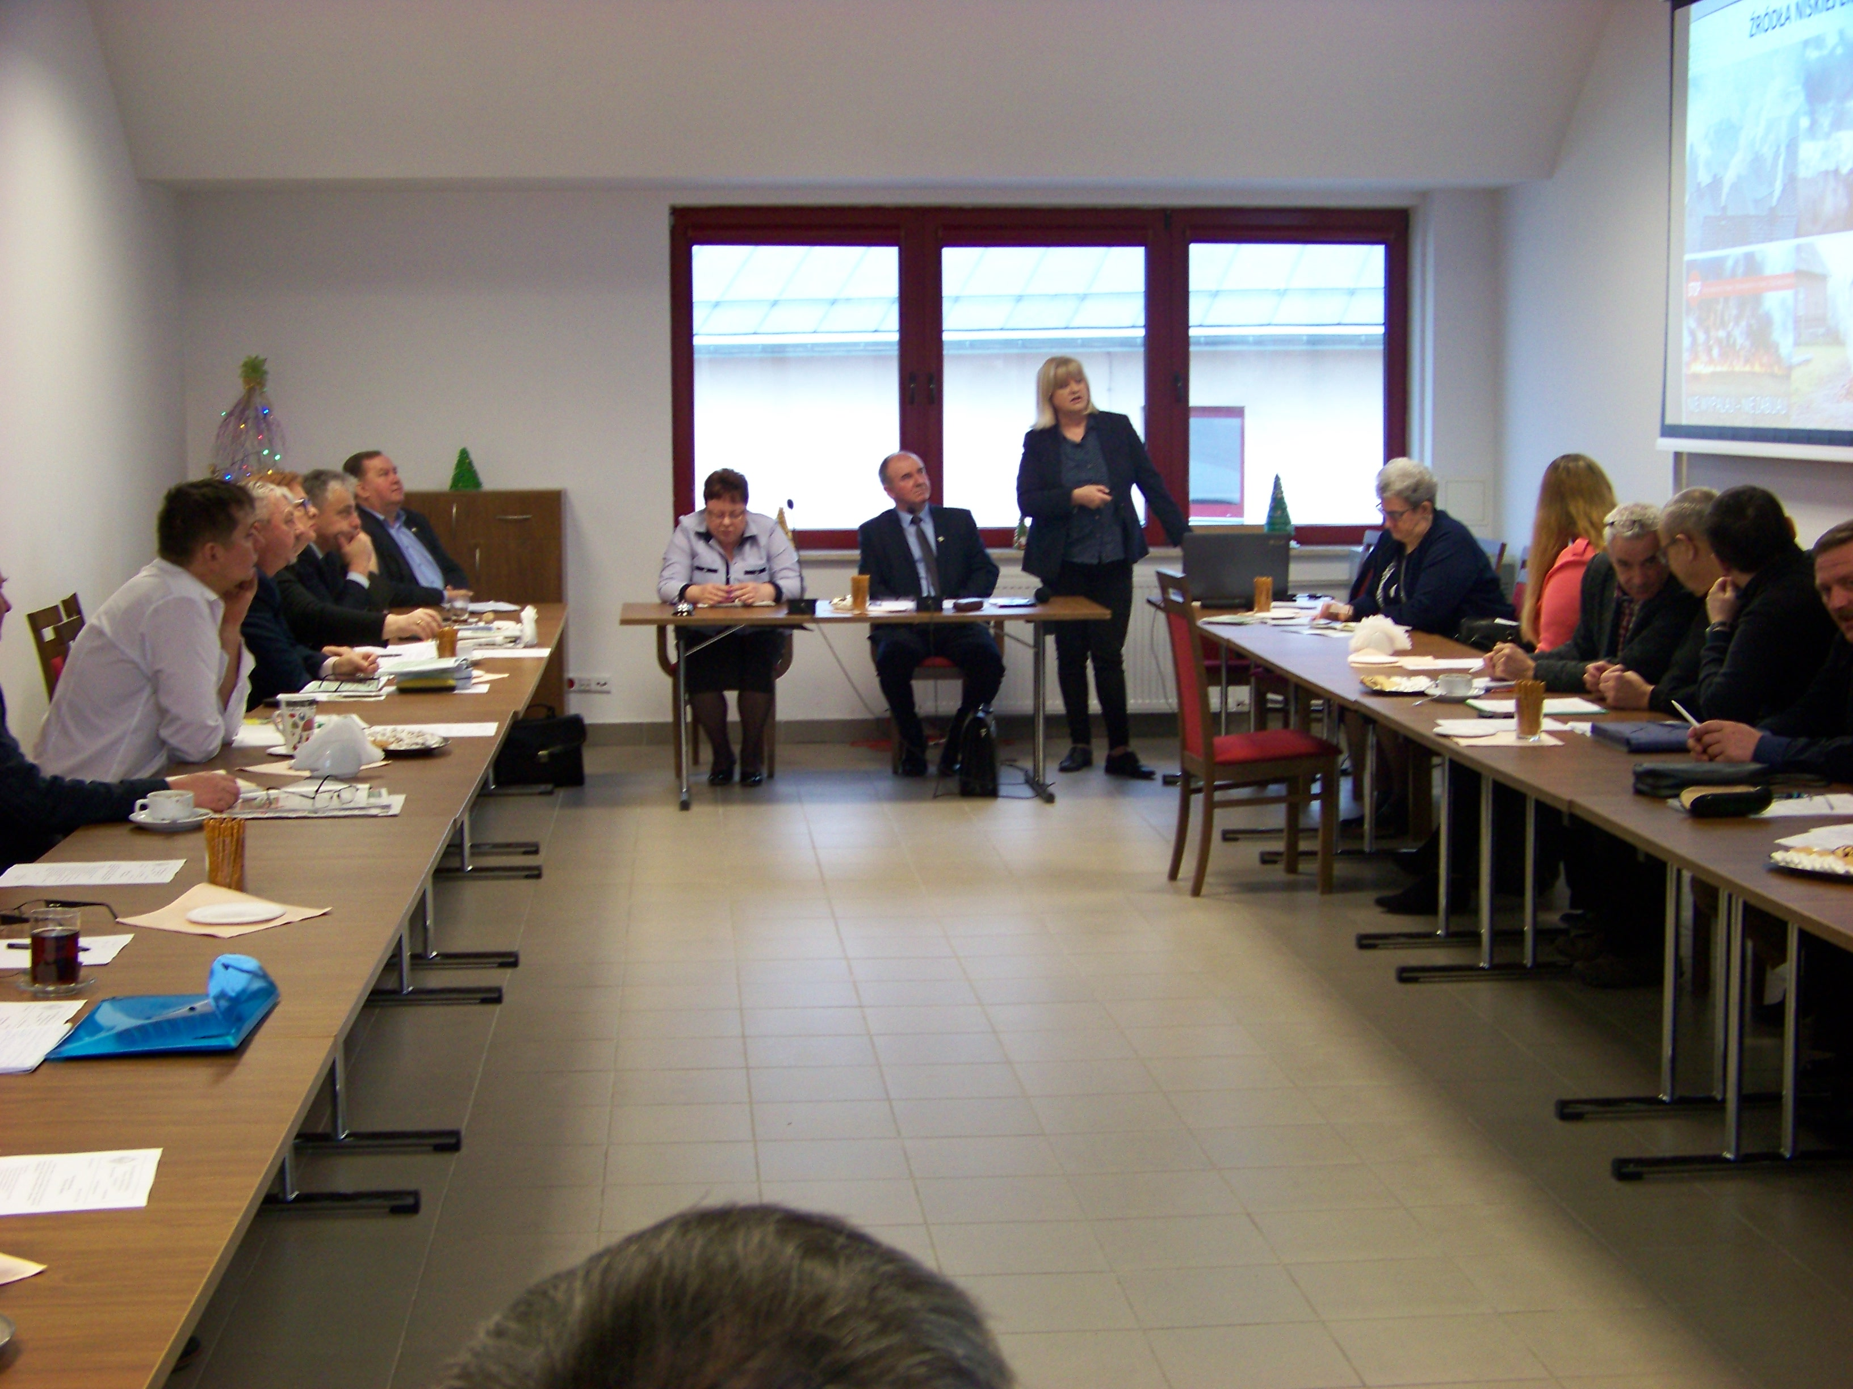
12

Slide 11
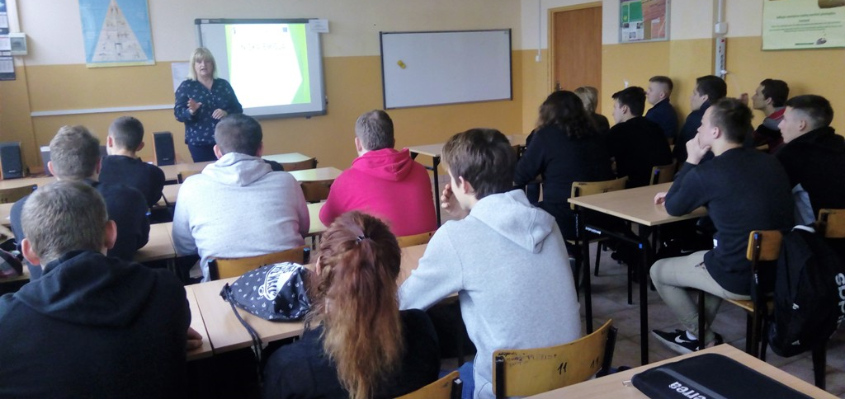
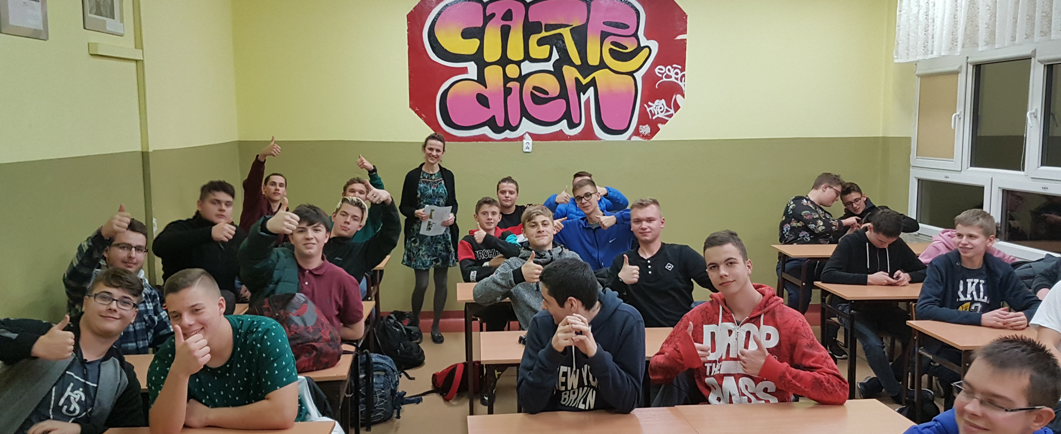
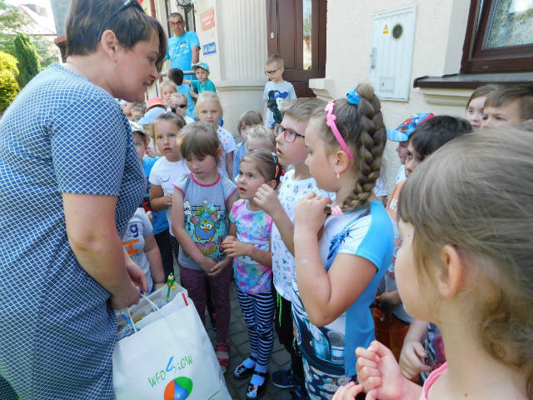
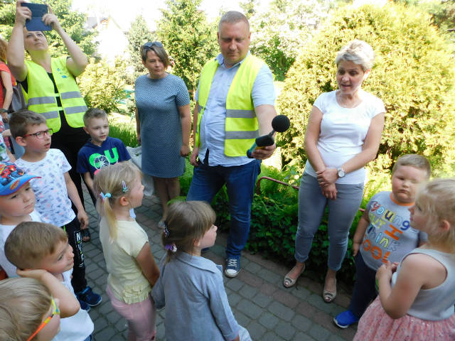
12

Slide 12
Szkolenia Pracowników OPS
realizowane w ramach programu „Czyste Powietrze”
w XI-XII 2017 r. pilotażowe szkolenia we wszystkich województwach
aktualnie szkolenia prowadzone zgodnie z ustalonym harmonogramem na 2018 r. do 30 października 2018 r. łącznie:
odbyły się 70 szkolenia
przeszkolono ok 2000 osób
Notes:
Również w gminie będzie osoba, do której można będzie się zwrócić w zakresie działań związanych z poprawą Efektywności energetycznej i wykorzystaniem OZE.

Slide 13
Szkolenia Pracowników OPS – tematyka szkoleń
poprawa jakości powietrza,
aspekty ochrony środowiska – uwarunkowania prawne dla osób fizycznych,
termomodernizacja budynków mieszkalnych,
ciepło systemowe,
odnawialne źródła energii w sektorze mieszkaniowym,
aspekty prawidłowego użytkowania mieszkań i domów,
racjonalne wykorzystanie energii cieplnej i elektrycznej,
możliwości dofinansowania przedsięwzięć w zakresie EE i OZE w budownictwie dla osób fizycznych.
Notes:
Również w gminie będzie osoba, do której można będzie się zwrócić w zakresie działań związanych z poprawą Efektywności energetycznej i wykorzystaniem OZE.

Slide 14
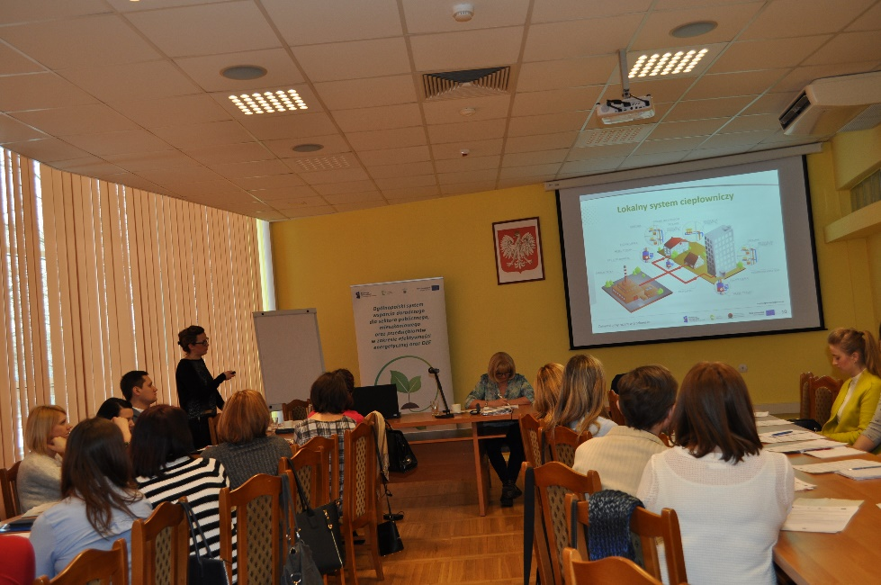
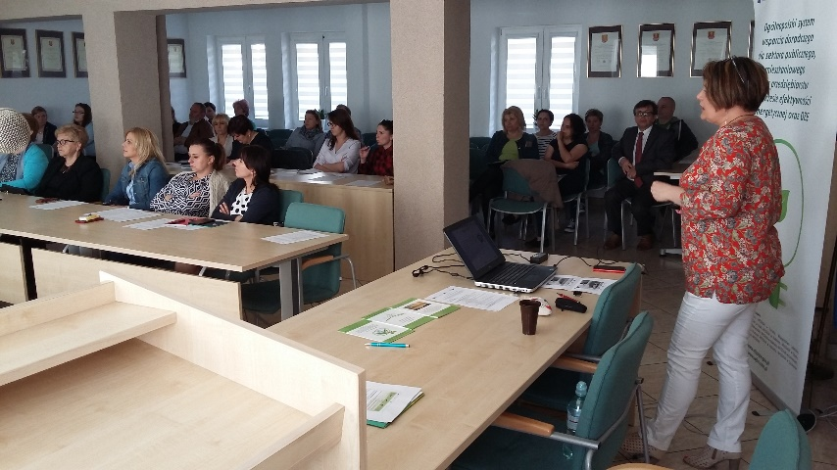
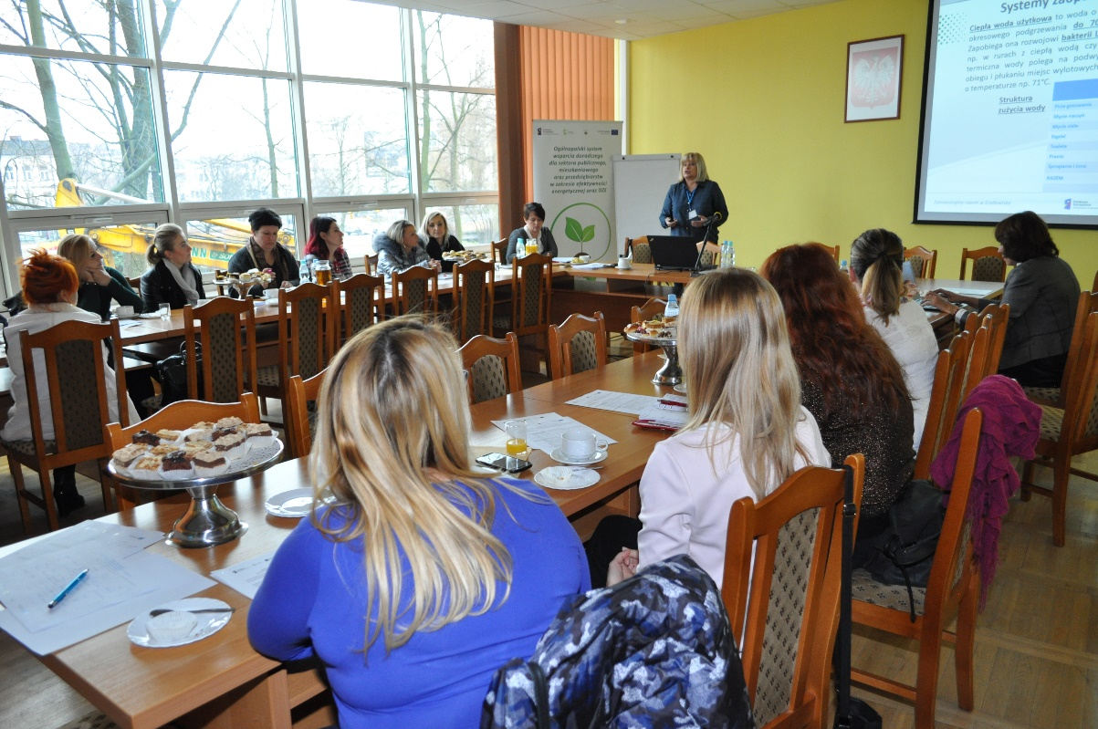
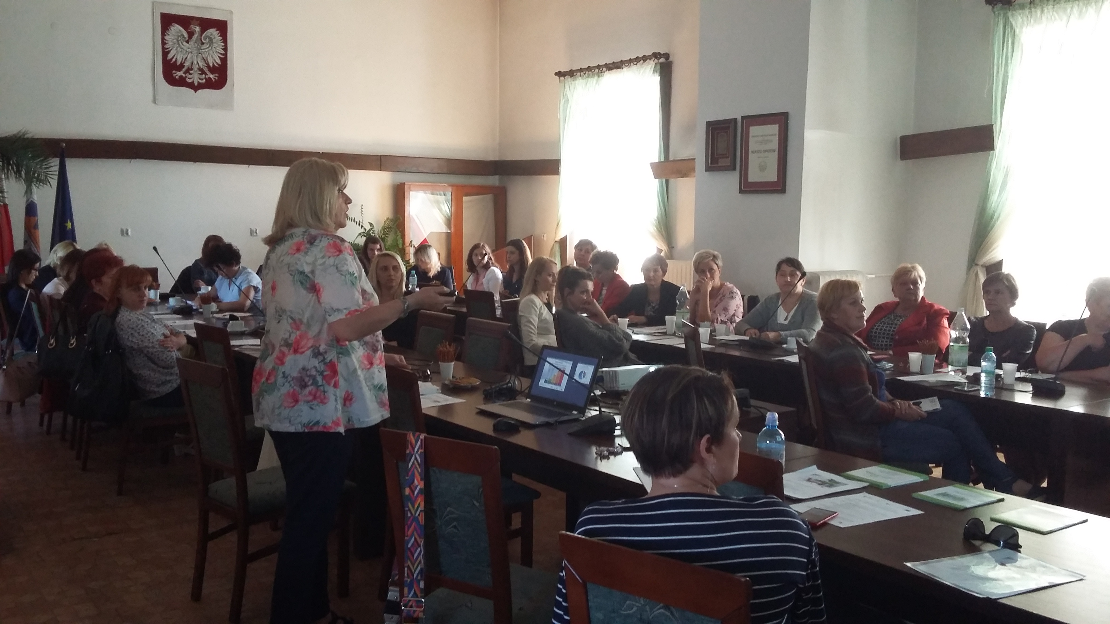
Szkolenia Pracowników OPS
Notes:
Również w gminie będzie osoba, do której można będzie się zwrócić w zakresie działań związanych z poprawą Efektywności energetycznej i wykorzystaniem OZE.

Slide 15
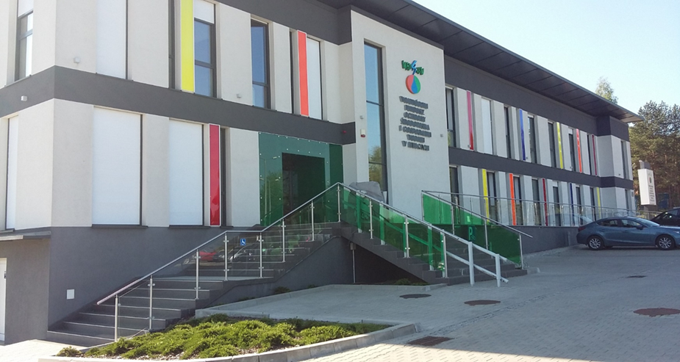
Dziękuję za uwagę
email: doradcy.energetyczni@wfos.com.pl
www.doradztwo-energetyczne.gov.pl
www.nfosigw.gov.pl/o-nfosigw/doradztwo-energetyczne

